Slide 2
Paumelles

Slide 3
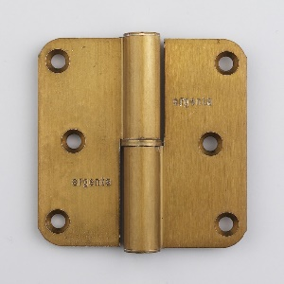
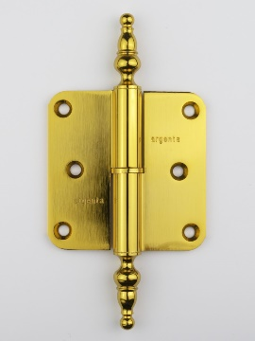
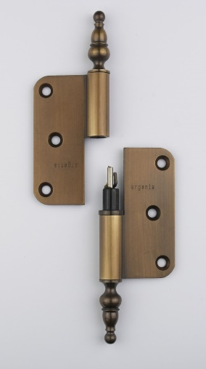
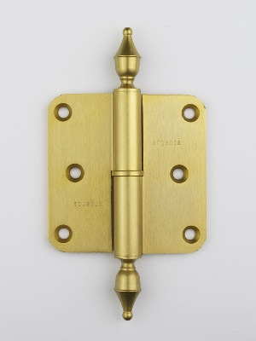
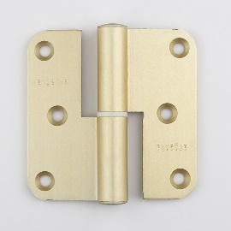
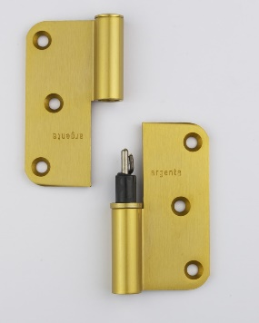
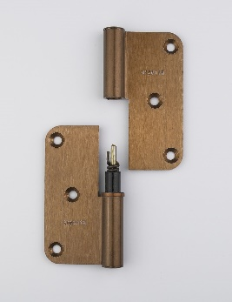
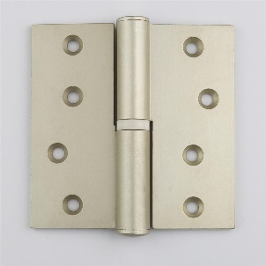
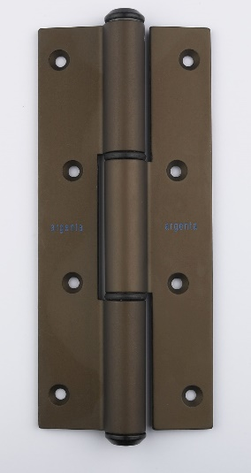
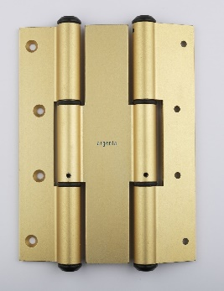
Aluminium Paumellen
Types
80/80A gesloten
80/80A gesloten met vaaskop
80/80A gesloten met piramidekop
80/80A open
80/80 open
80/80 gesloten
89/89A gesloten
89/89A gesloten met vaaskop
89/89A met piramidekop
Zelfsluitende paumel close 80/80A
Zelfsluitende paumel 89/89A
100/85A gesloten
100/85A open
100/85A gesloten met vaakop
100/85A gesloten met piramidekop
100/85 gesloten
100/85 open
100/100A gesloten
100/100 gesloten
Doorgezette paumel 100/D
Veerscharnier enkel 180/1 & dubbel 180/2
Universele paumel 117/100
Universele paumel 102/94
Niet standaard paumellen

Slide 4
Aluminium Paumellen
Voordelen
Corrosiebestendig; zullen niet roesten
Nauwkeurige maatvastheid, geen speling
Grote draagkracht
Vastzittende kunststof huls → eenvoudige installatie zonder de slijtring te verliezen
Slijtvaste kunststof huls → levenslange garantie dat huls niet zal afslijten
Kunststof huls is volledig smeringsvrij
Verkrijgbaar in brede waaier van kleuren (beschikbaar in alle RAL kleuren)

Slide 5
Inox Paumellen
Types
80/80A gesloten
80/80A gesloten met piramidekop
89/89A gesloten
89/89A gesloten, met kogelstift
100/64A, doorgezet
100/86A open
100/86A open, regelbaar
100/86A open, stijgend
100/86A open, met kogellagering
100/78A hout-metaal (+ klemstuk)
120/64A doorgezet
120/86A open

Slide 6
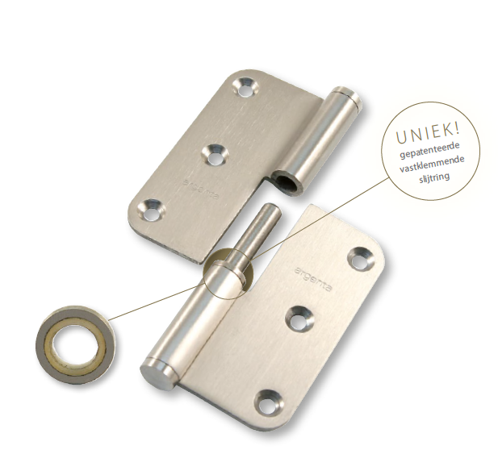
Inox Paumellen
Voordelen
Vastklemmende bi-materiaal slijtring => eenvoudige installatie zonder de ring te verliezen
Slijtring in dezelfde afwerking als de rest van paumelle
Volledig smeringsvrij
Beschikbaar in zowel bleddikte 2,5 mm als 3,5 mm
Standaard inox paumelle heeft een knoop van 12 mm => elegant & esthetisch

